Slide 1
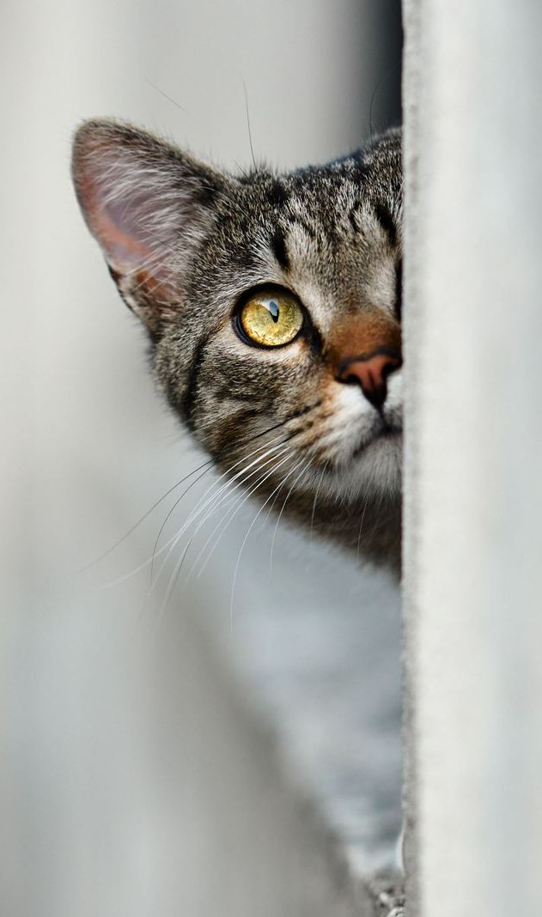
Opbrengst
Gluren bij de Buren Roosteren naar Stichting Tristan voor studie kinderen in Andes gebergte (Peru en Bolivia)

Slide 2
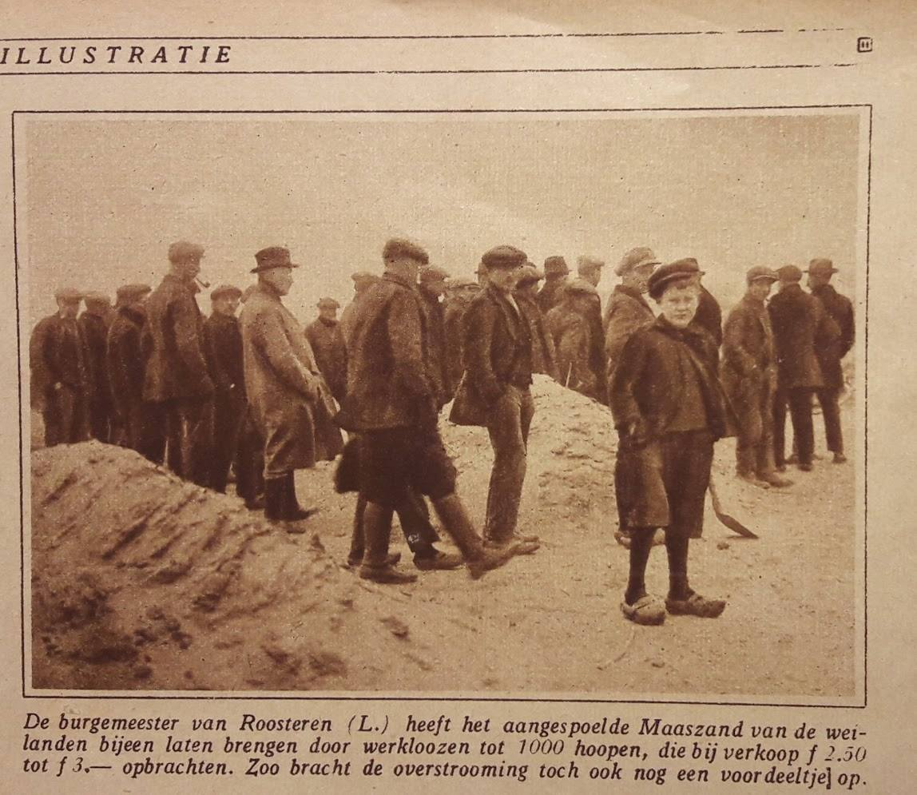

Slide 3
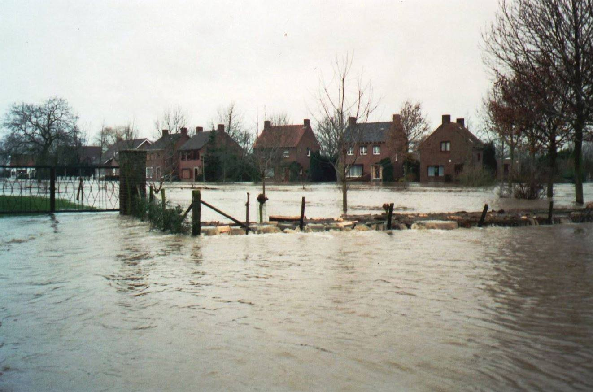

Slide 4


Slide 5
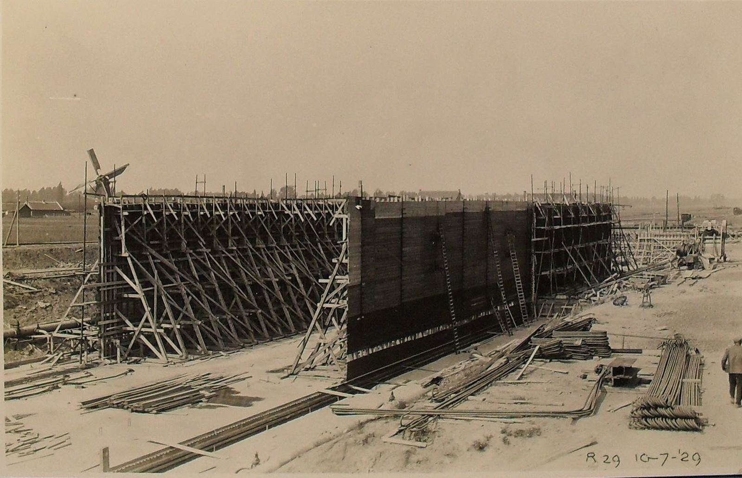

Slide 6
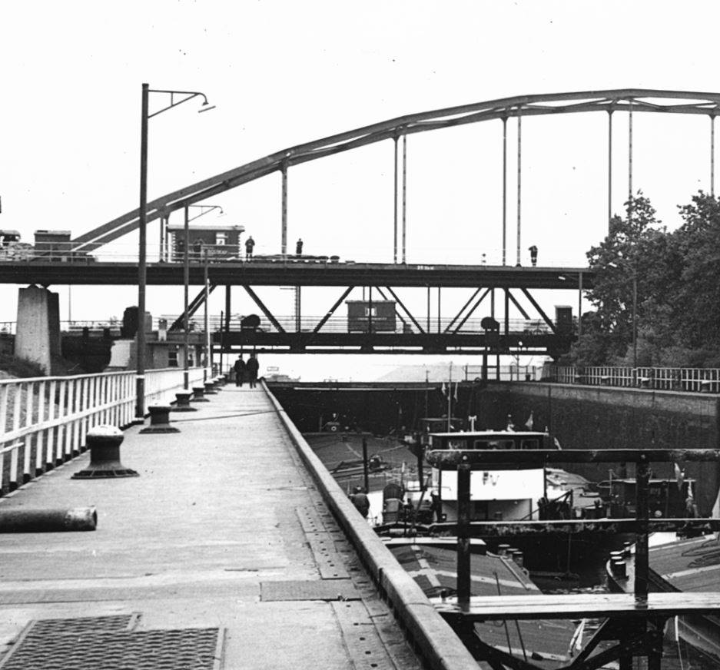

Slide 7
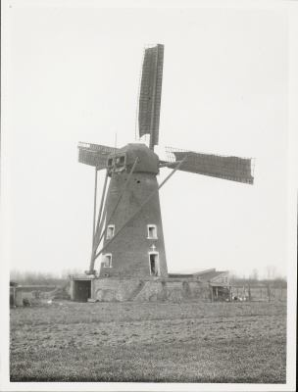

Slide 8
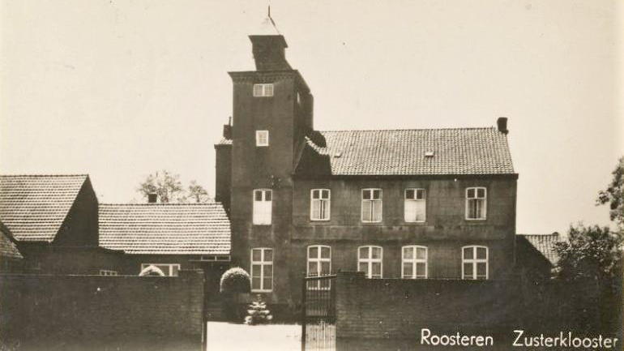

Slide 9
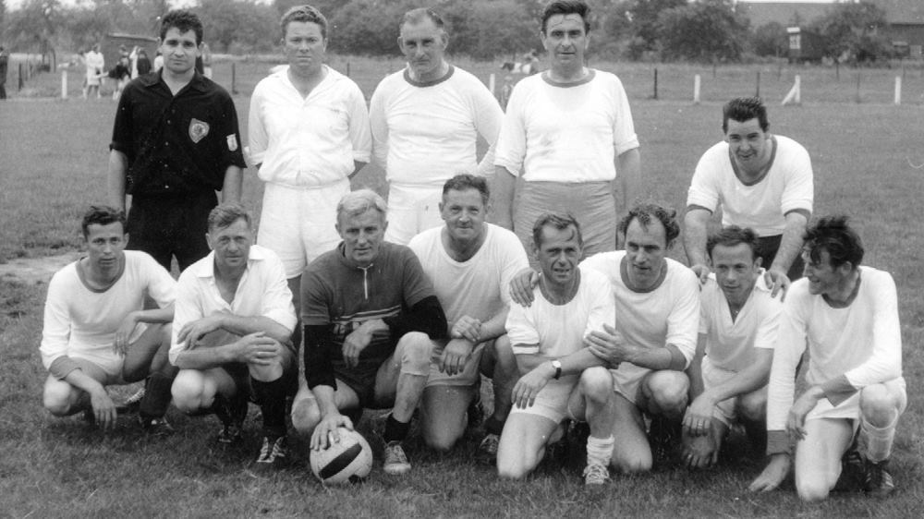

Slide 10
Opbrengst
Gluren bij de Buren Roosteren naar Stichting Tristan voor studie kinderen in Andes gebergte (Peru en Bolivia)

Slide 11
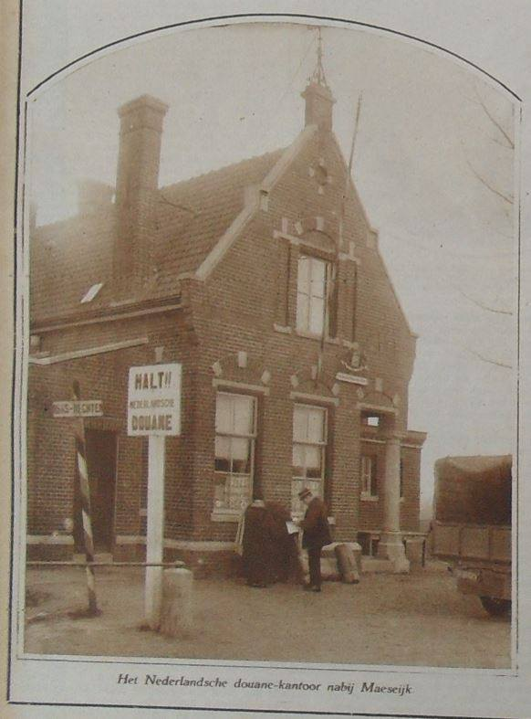

Slide 12
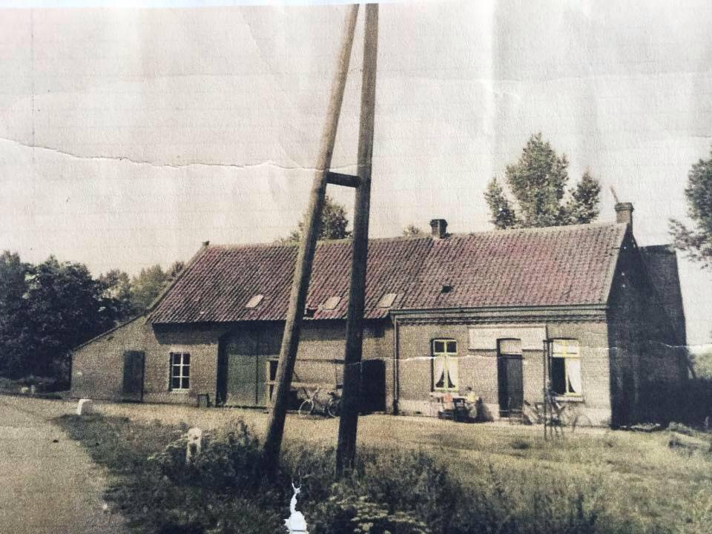

Slide 13
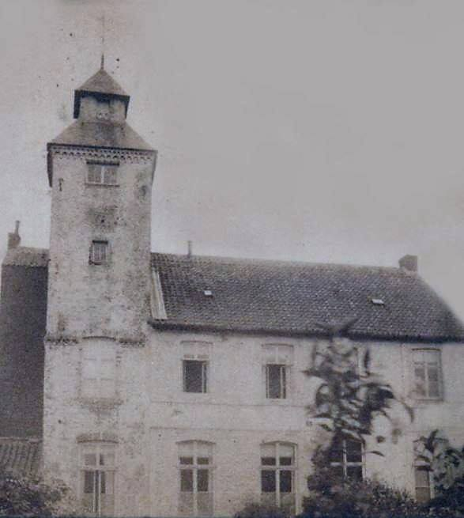

Slide 14
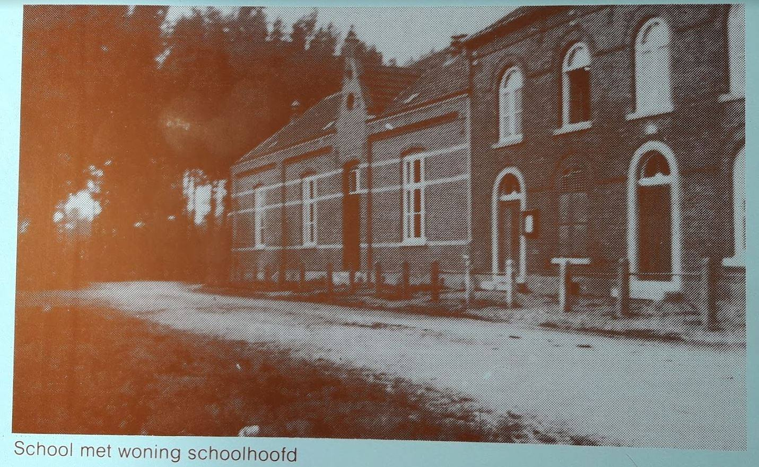

Slide 15
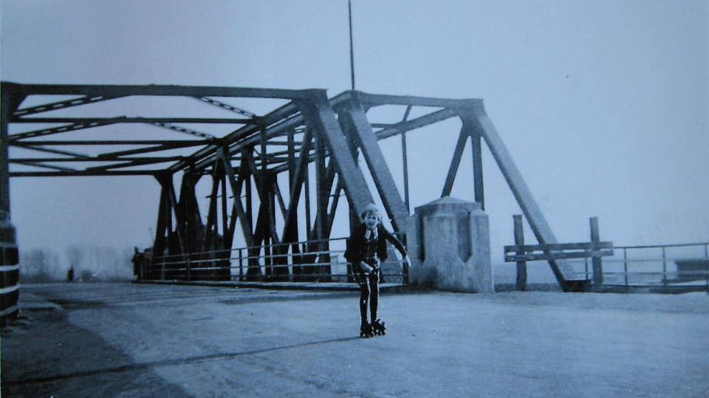

Slide 16
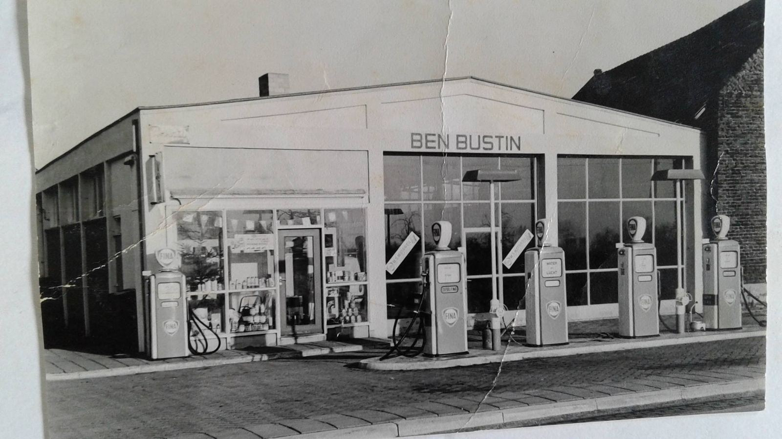

Slide 17
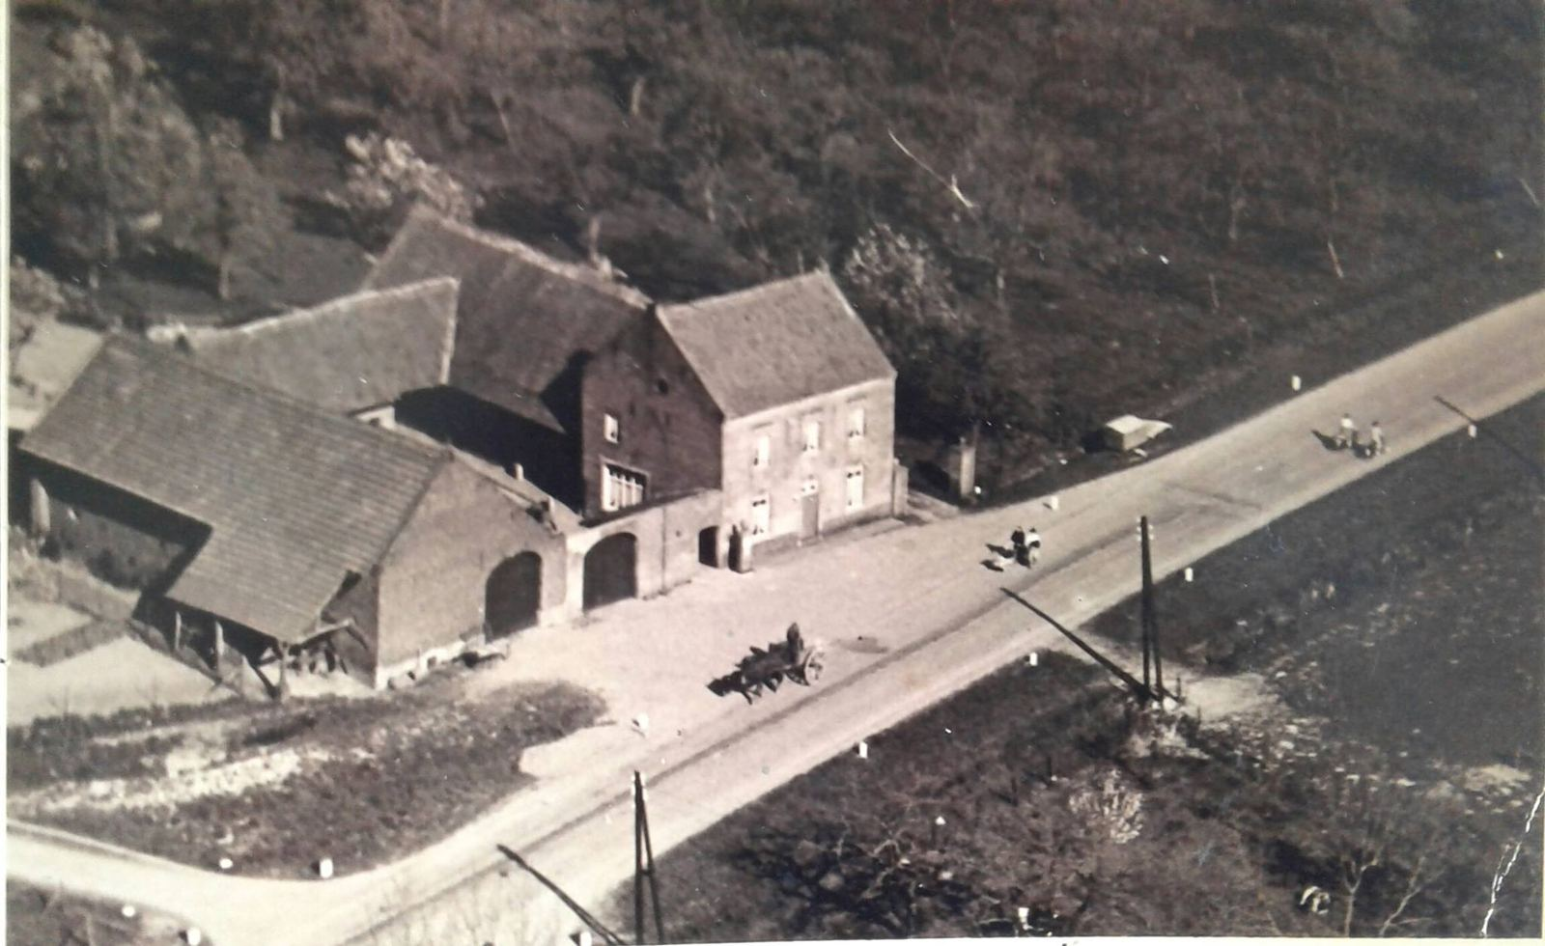

Slide 18
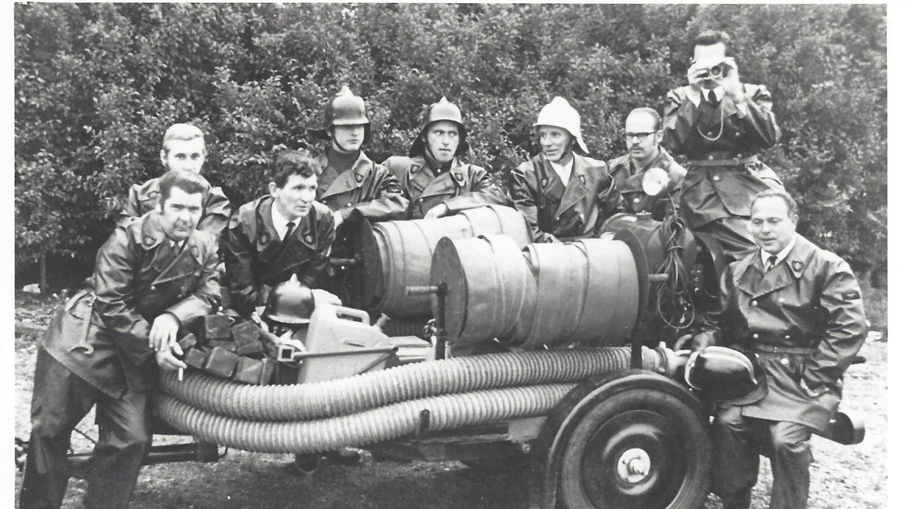

Slide 19
Opbrengst
Gluren bij de Buren Roosteren naar Stichting Tristan voor studie kinderen in Andes gebergte (Peru en Bolivia)

Slide 20
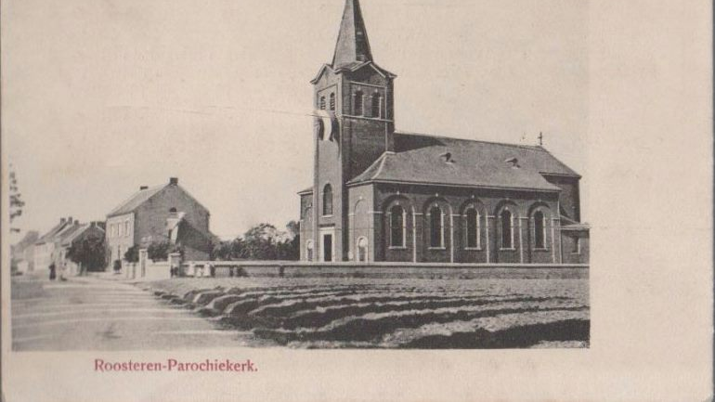

Slide 21
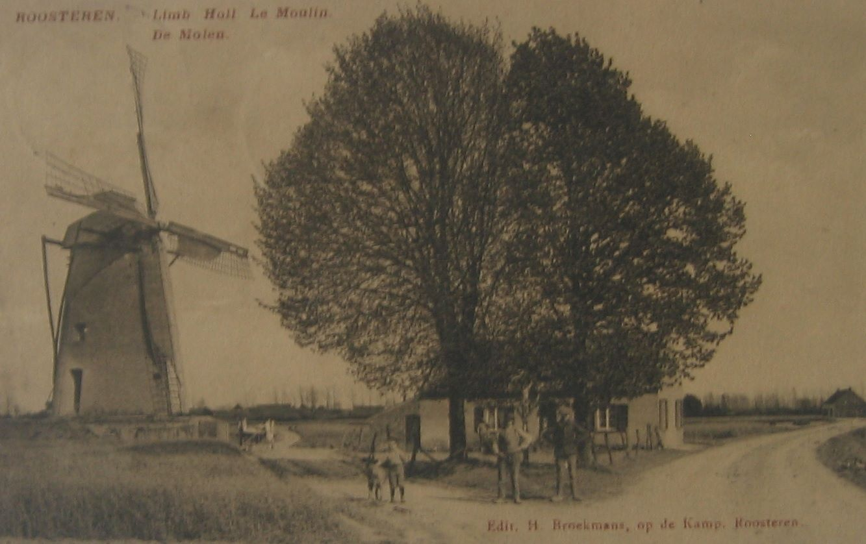

Slide 22
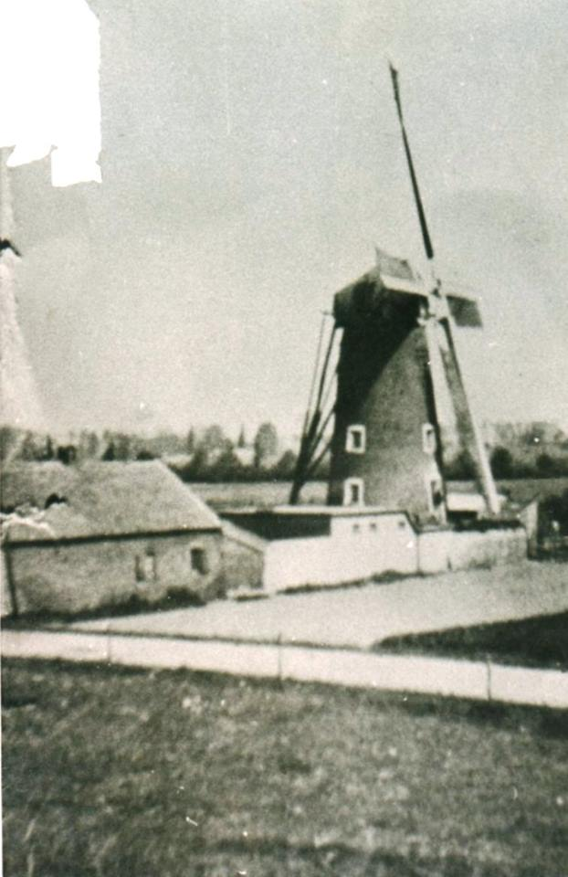

Slide 23
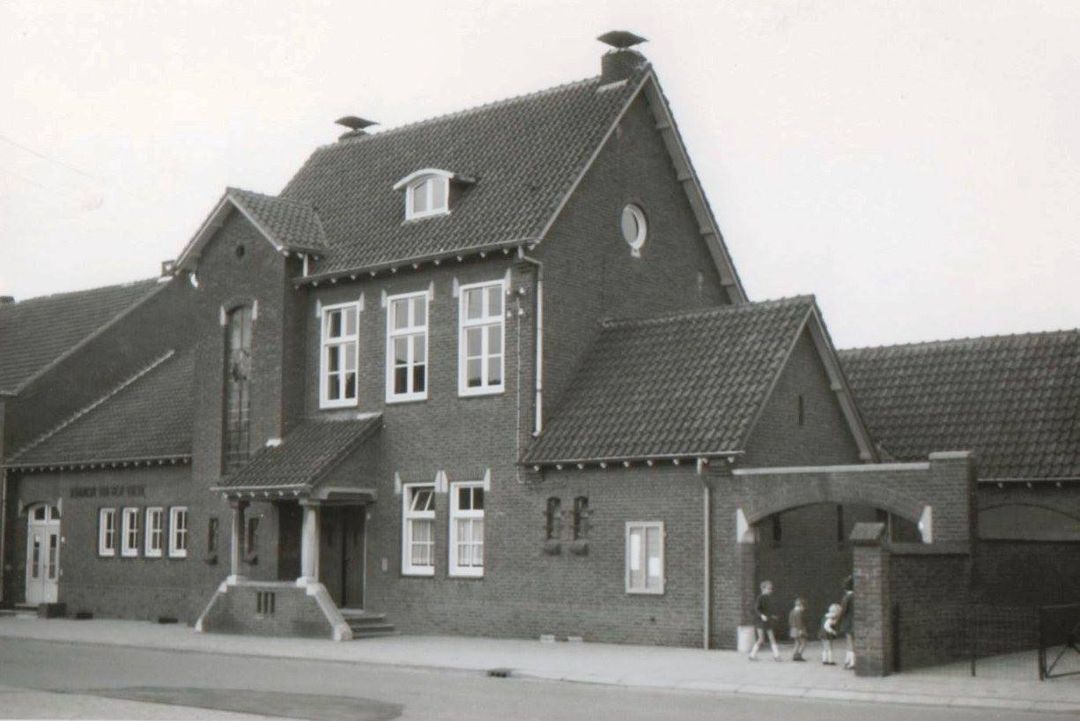

Slide 24
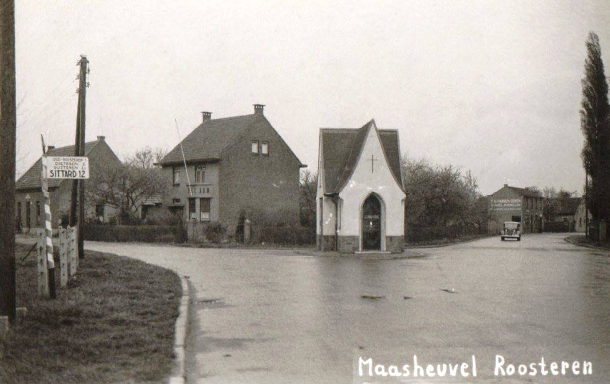

Slide 25
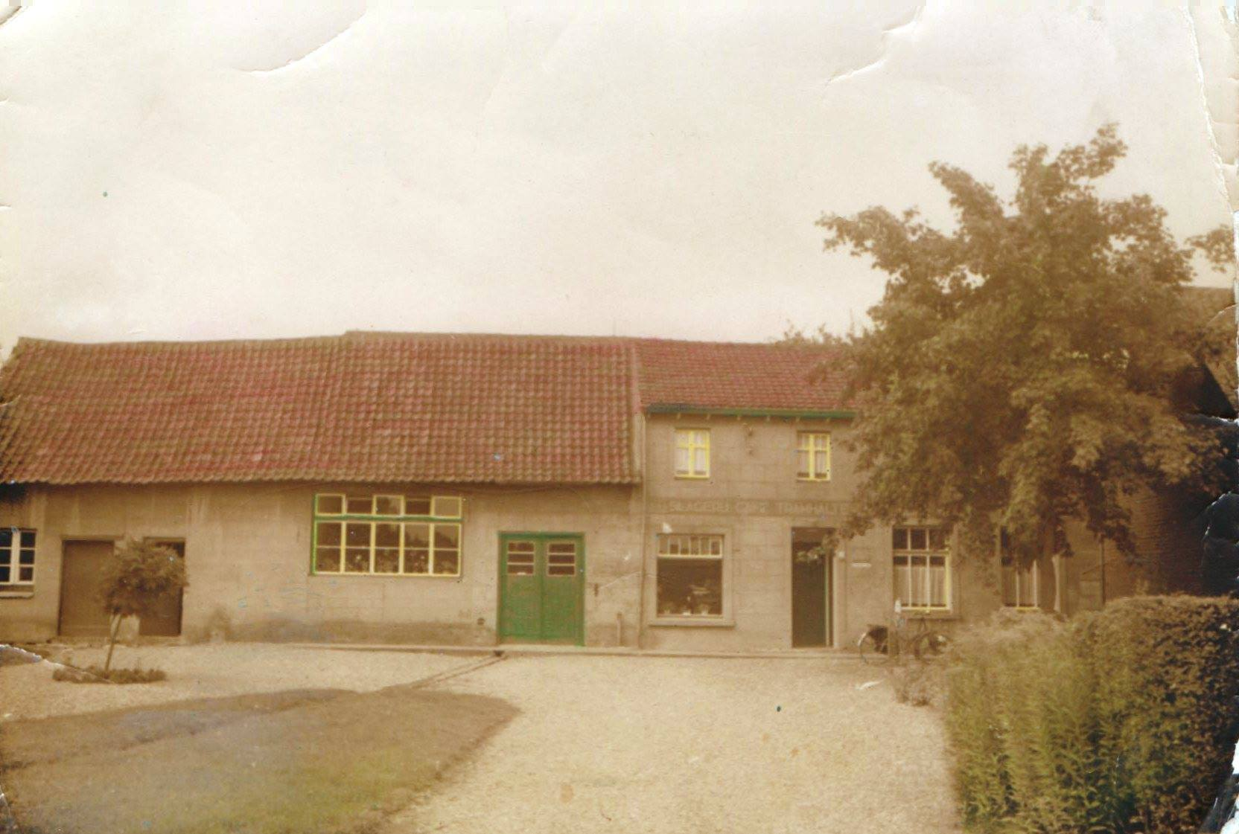

Slide 26
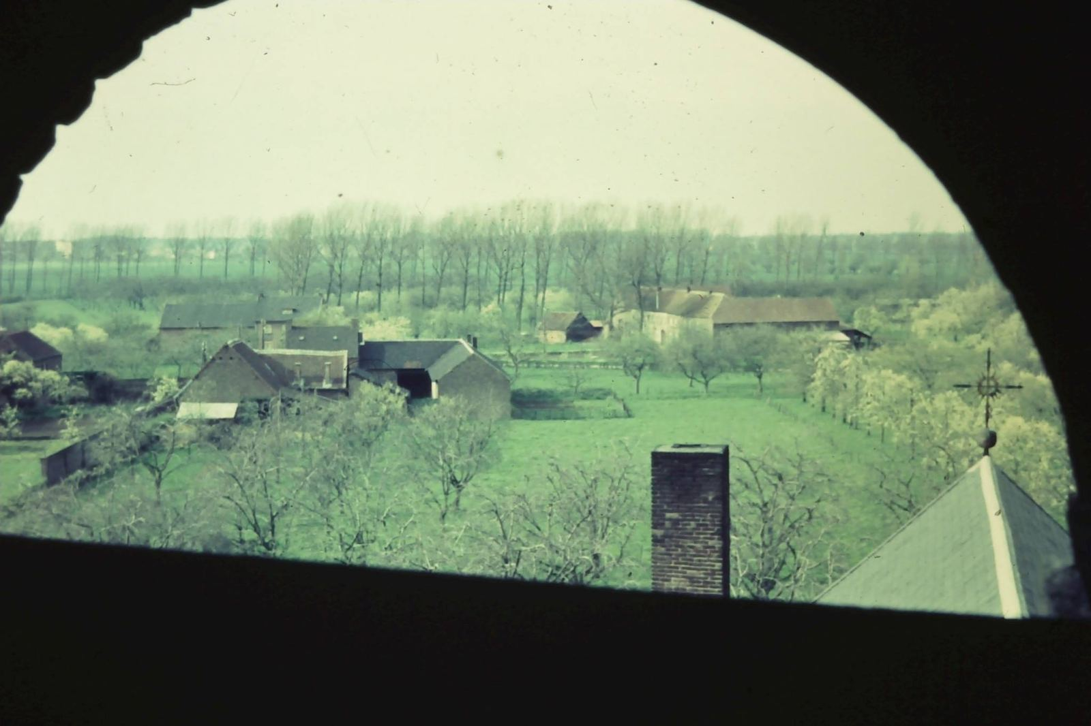

Slide 27
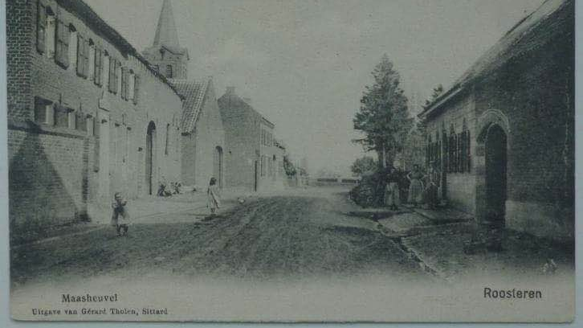

Slide 28
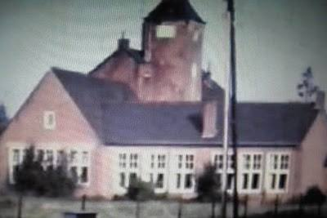

Slide 29
Opbrengst
Gluren bij de Buren Roosteren naar Stichting Tristan voor studie kinderen in Andes gebergte (Peru en Bolivia)

Slide 30


Slide 31
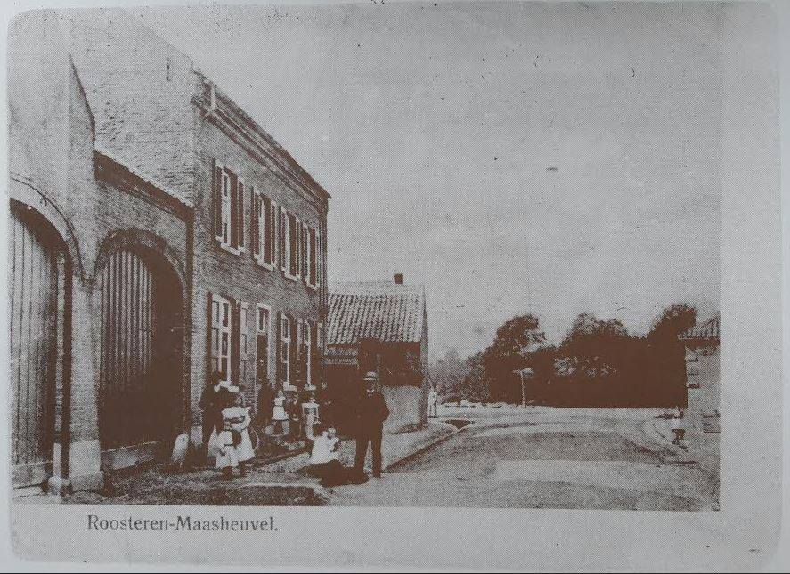

Slide 32
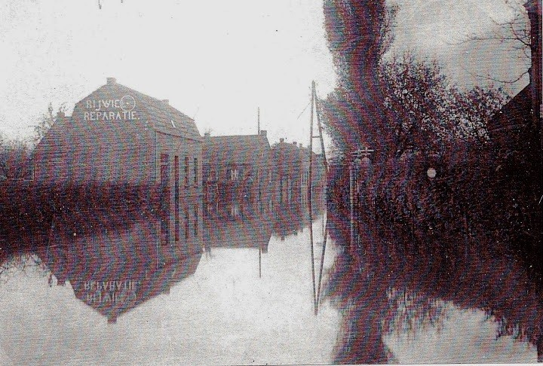

Slide 33
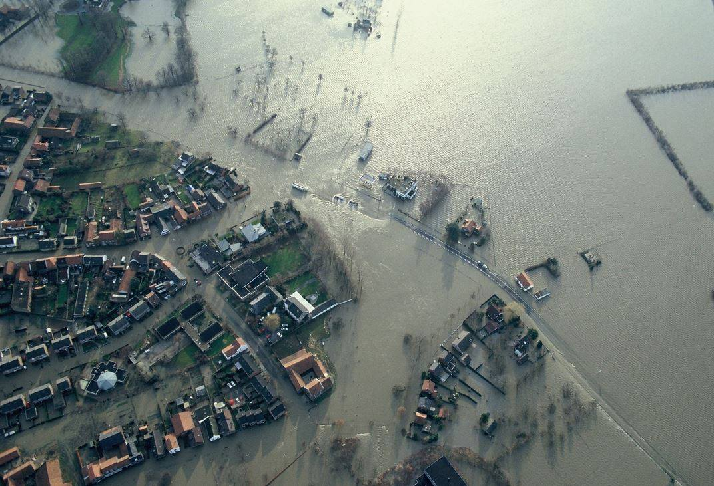

Slide 34


Slide 35
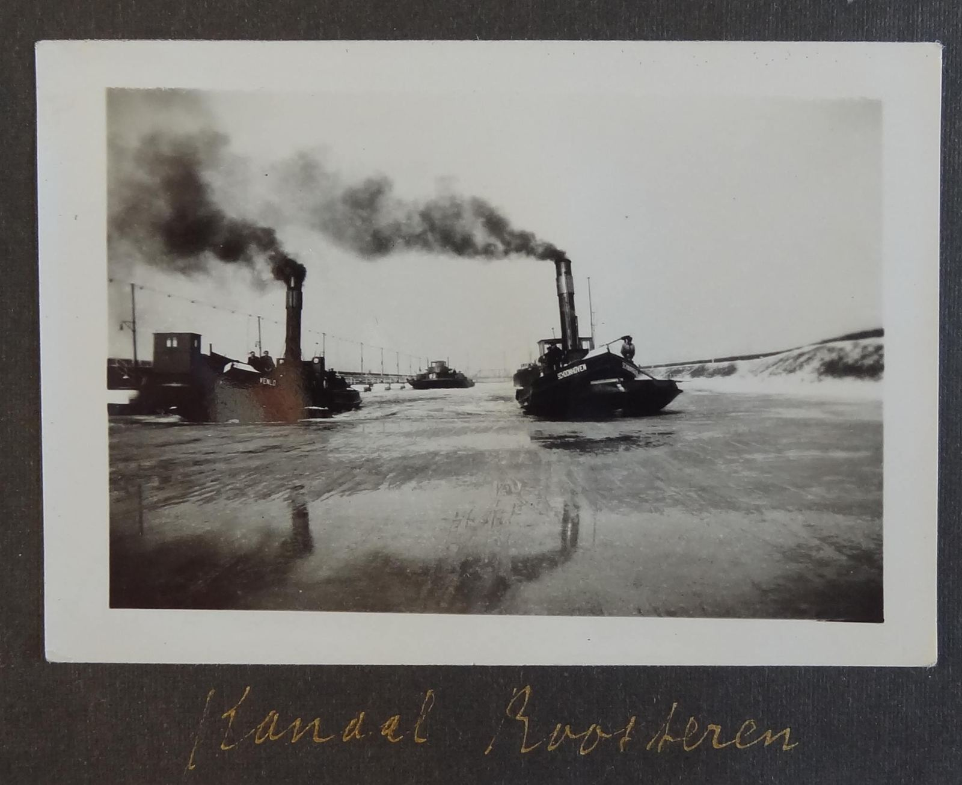

Slide 36
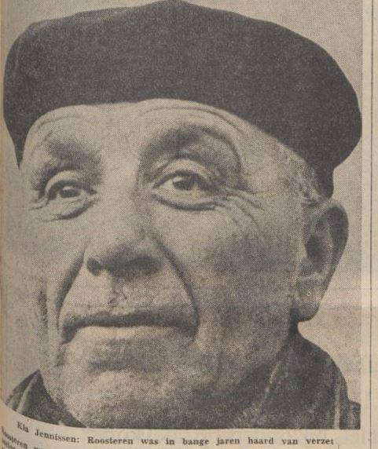

Slide 37
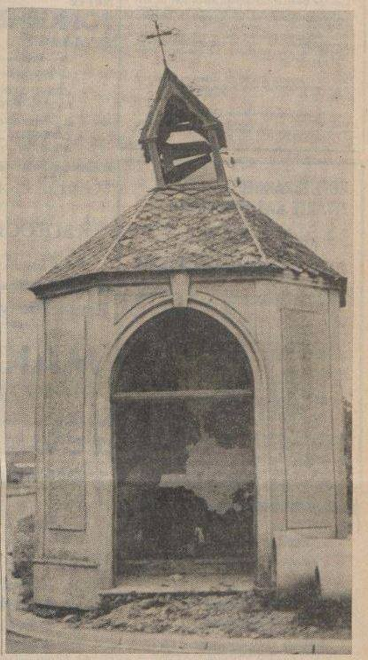
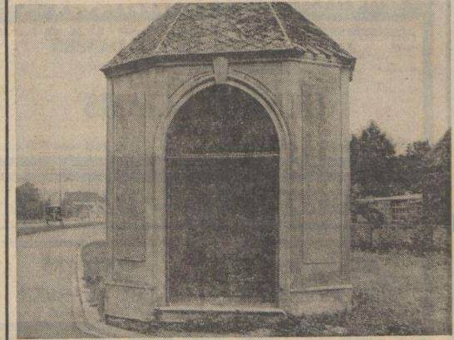

Slide 38
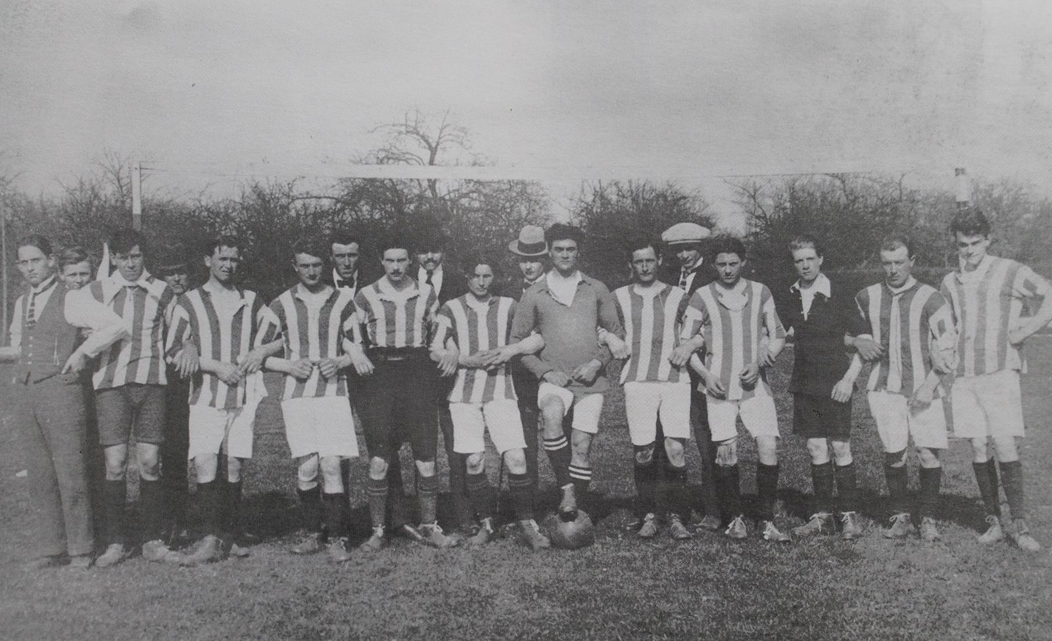

Slide 39
Opbrengst
Gluren bij de Buren Roosteren naar Stichting Tristan voor studie kinderen in Andes gebergte (Peru en Bolivia)

Slide 40
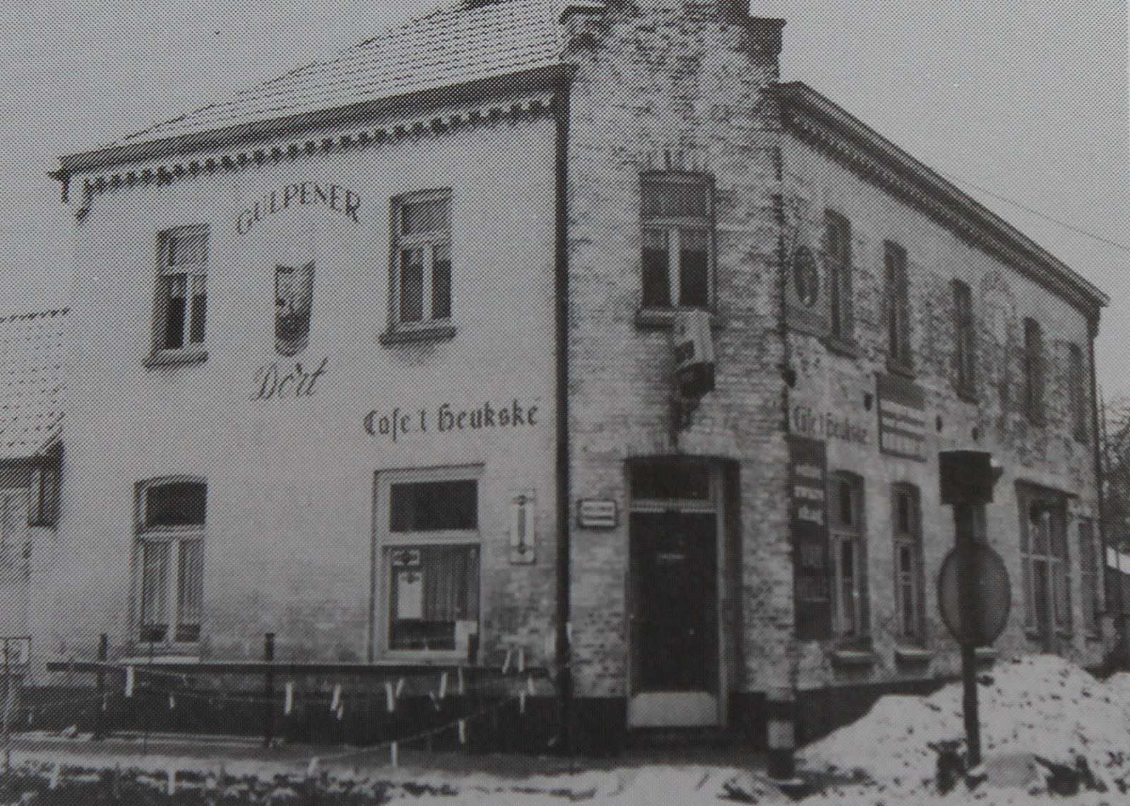

Slide 41
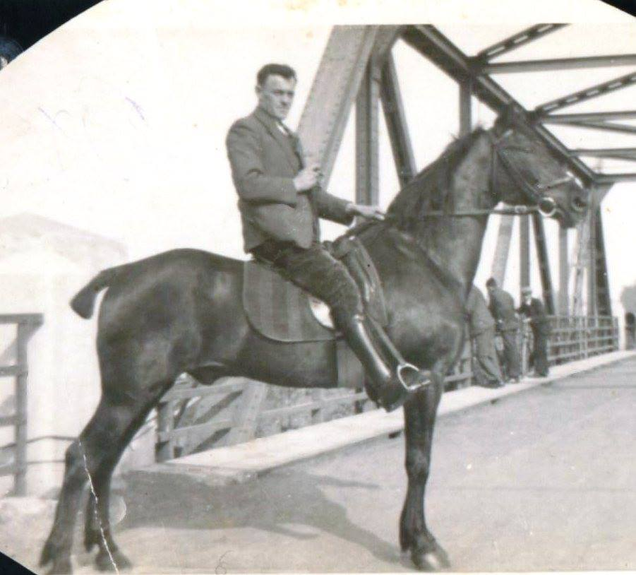

Slide 42
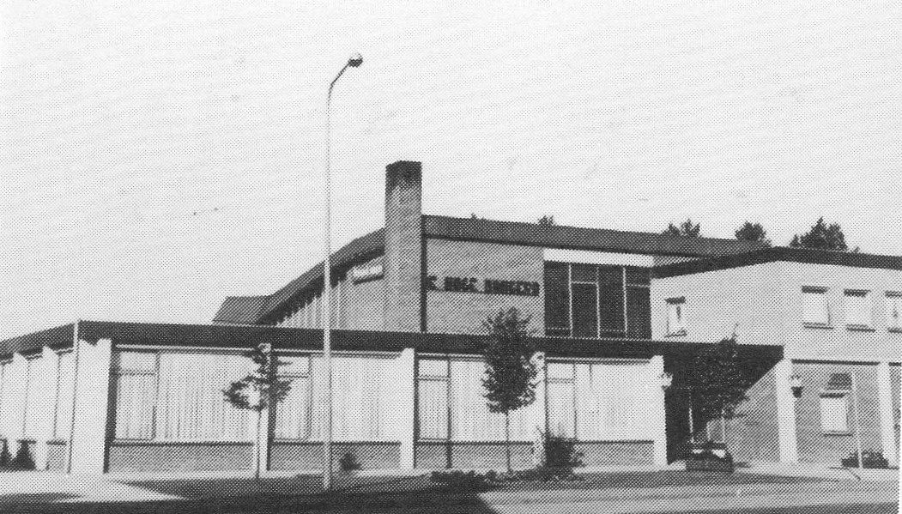

Slide 43
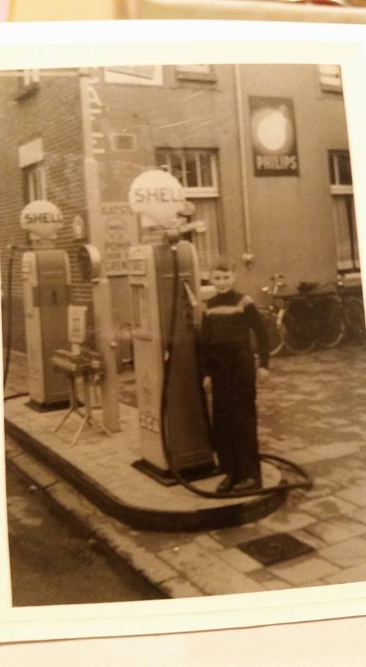

Slide 44
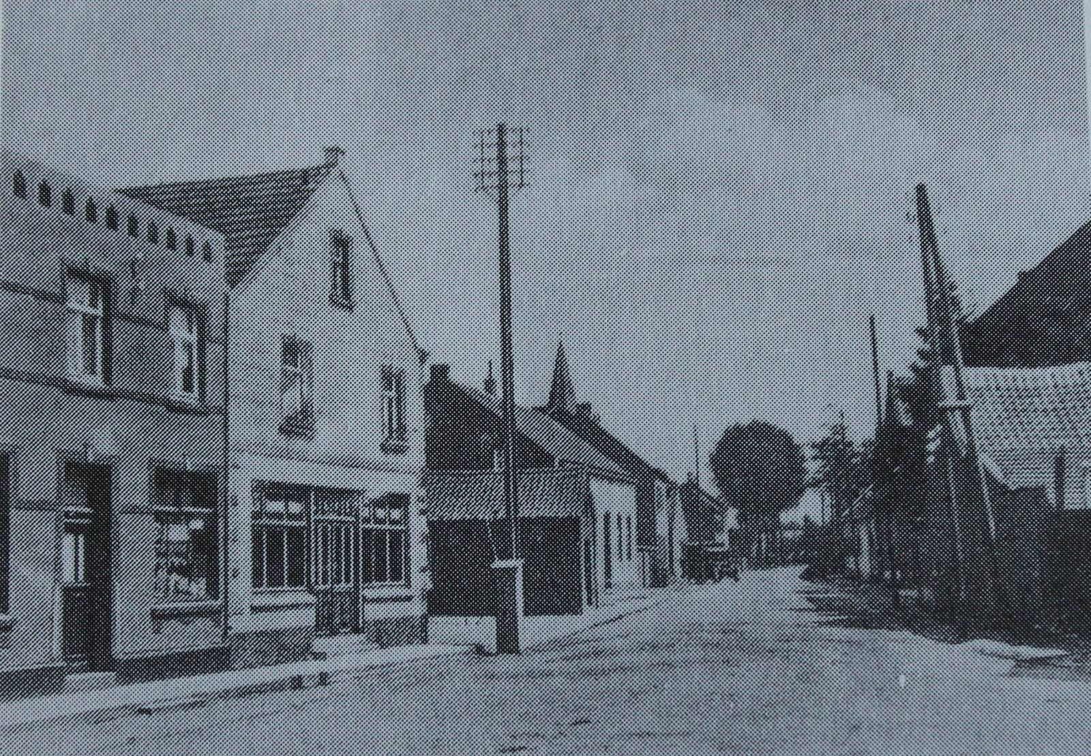

Slide 45
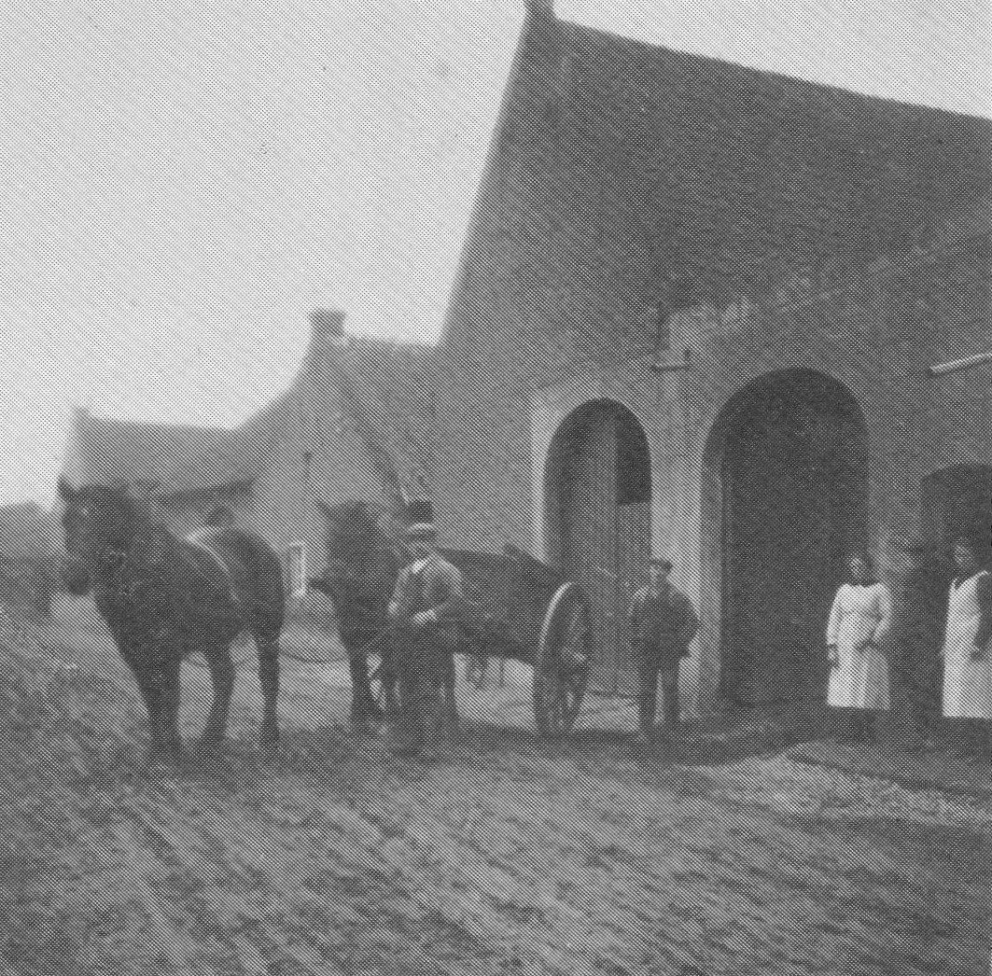

Slide 46
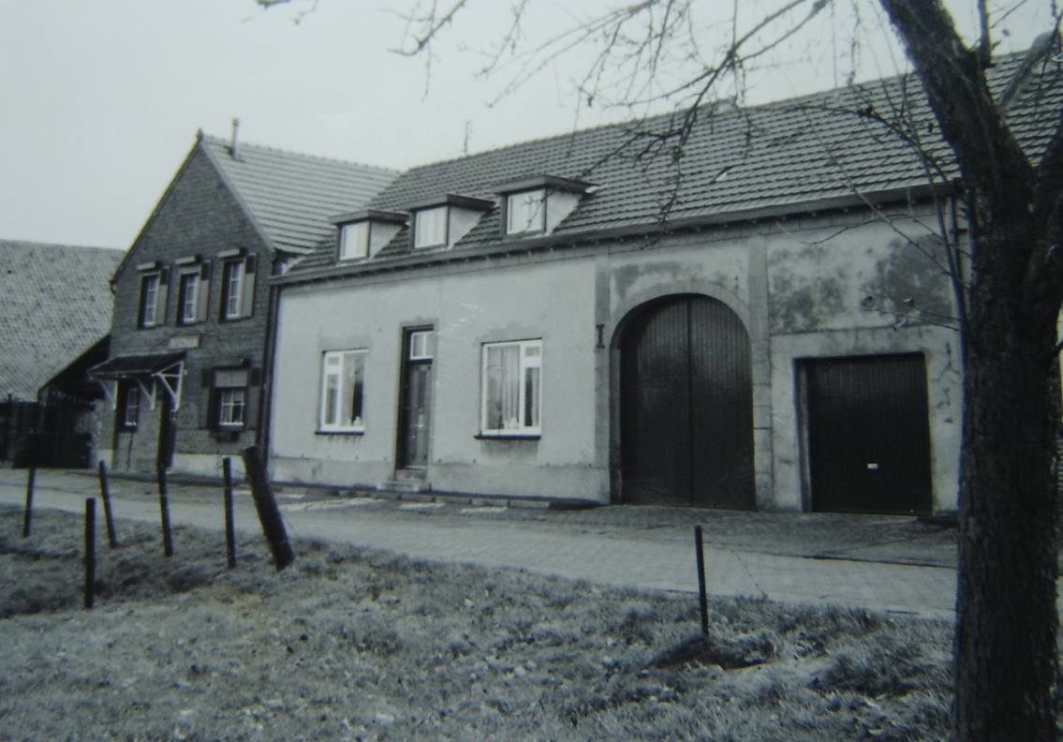

Slide 47
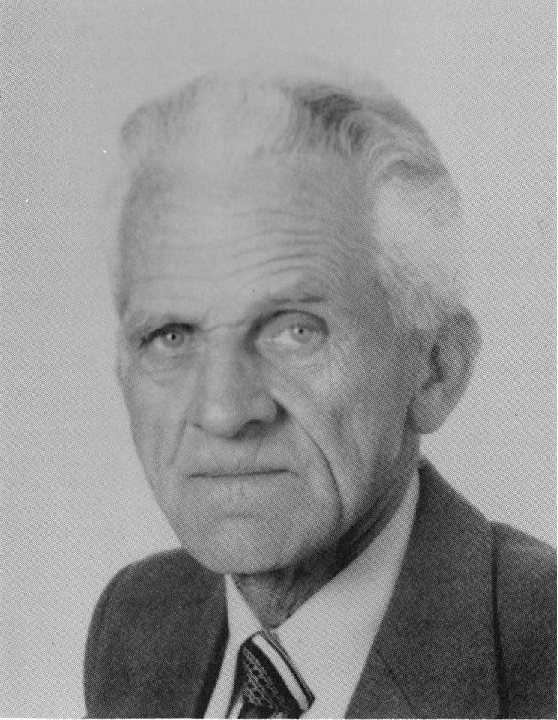

Slide 48
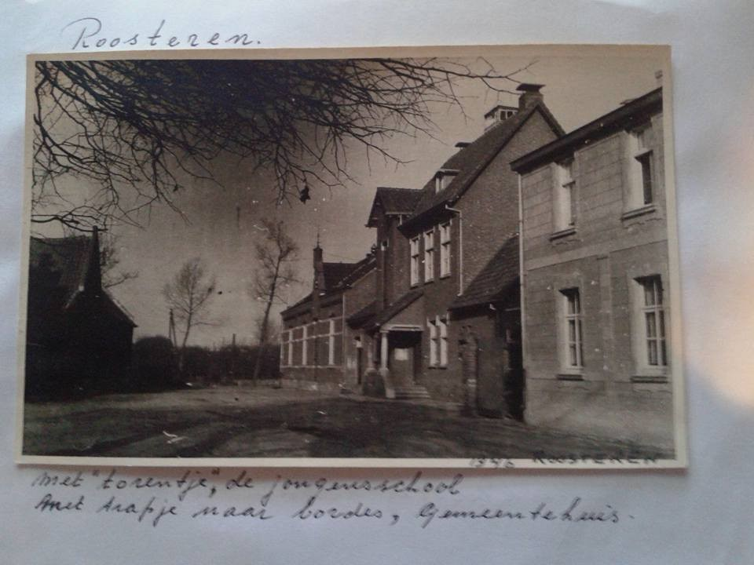

Slide 49
Opbrengst
Gluren bij de Buren Roosteren naar Stichting Tristan voor studie kinderen in Andes gebergte (Peru en Bolivia)

Slide 50
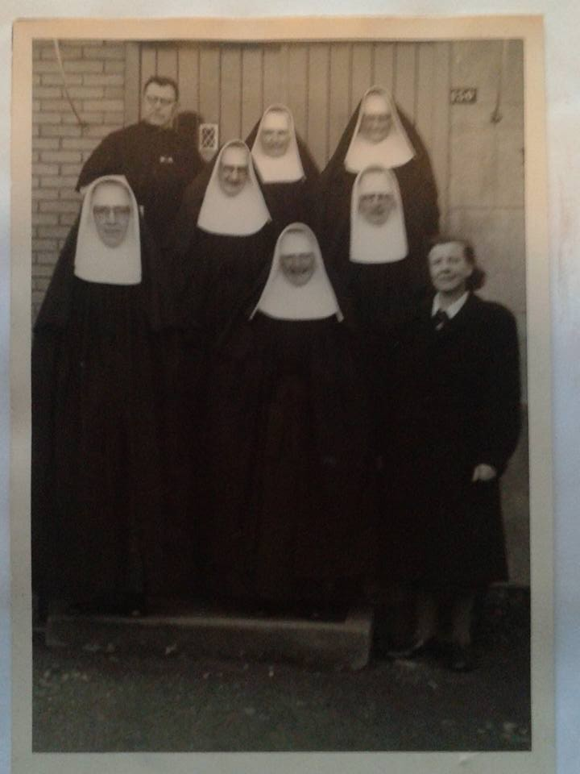

Slide 51
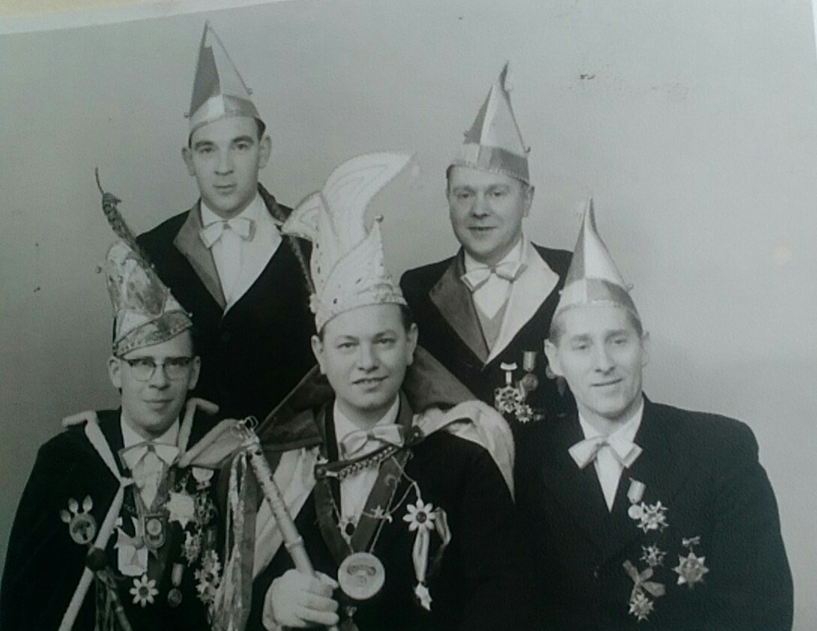

Slide 52
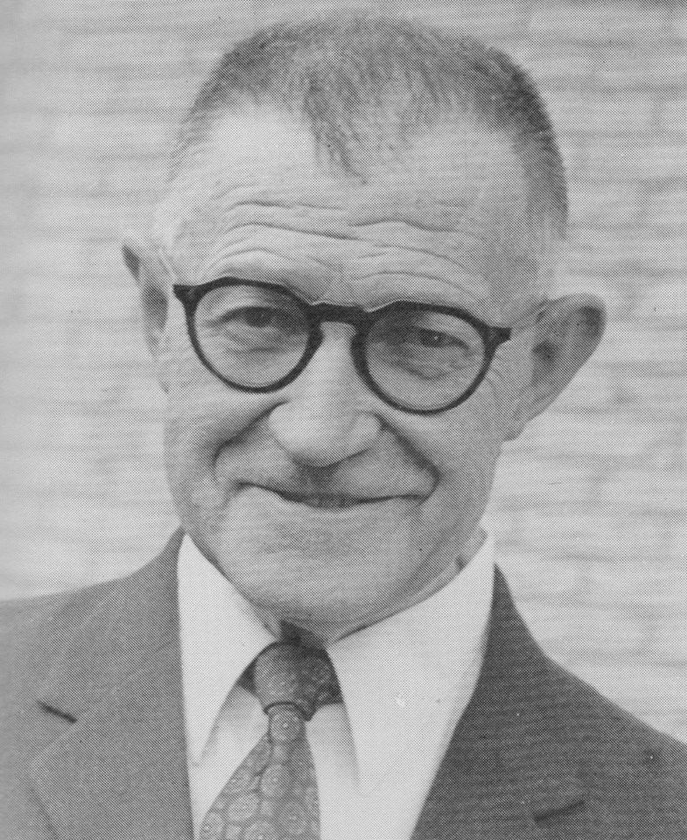

Slide 53


Slide 54
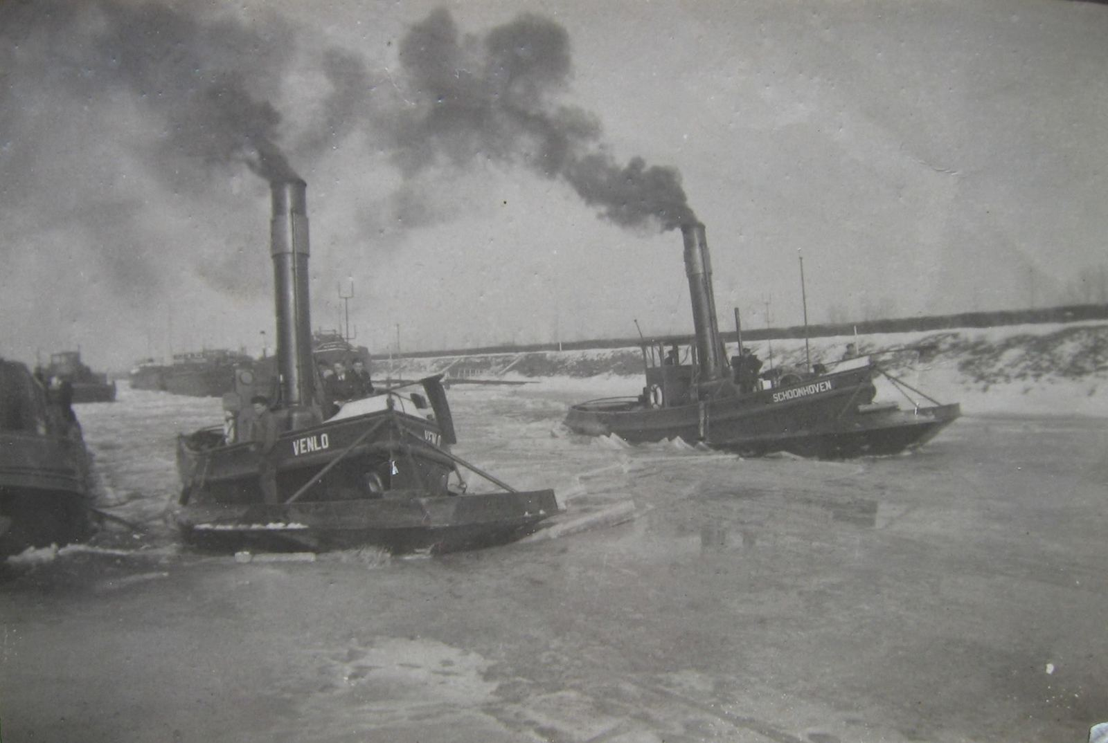

Slide 55
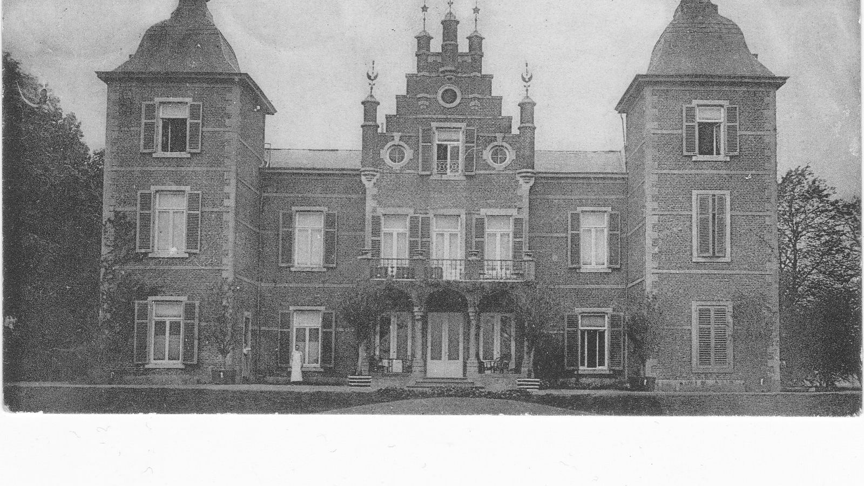

Slide 56
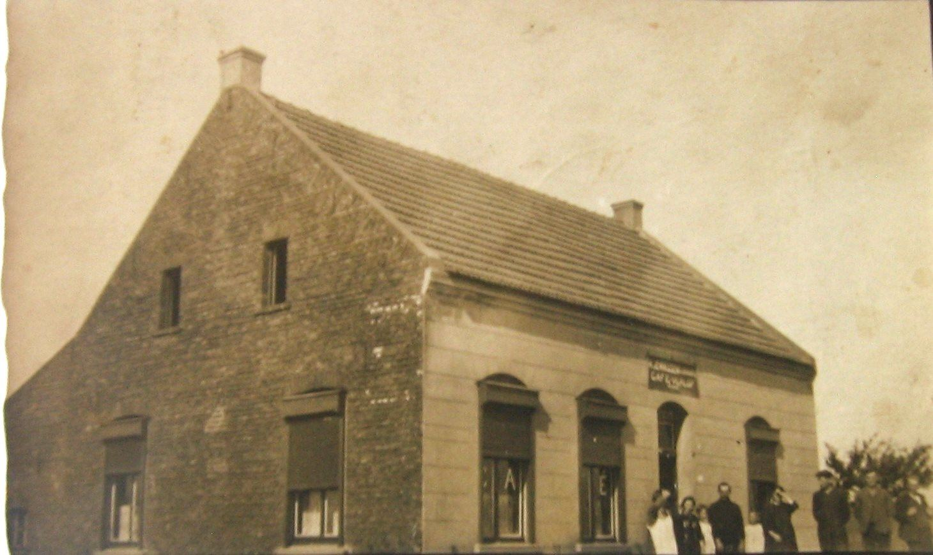

Slide 57
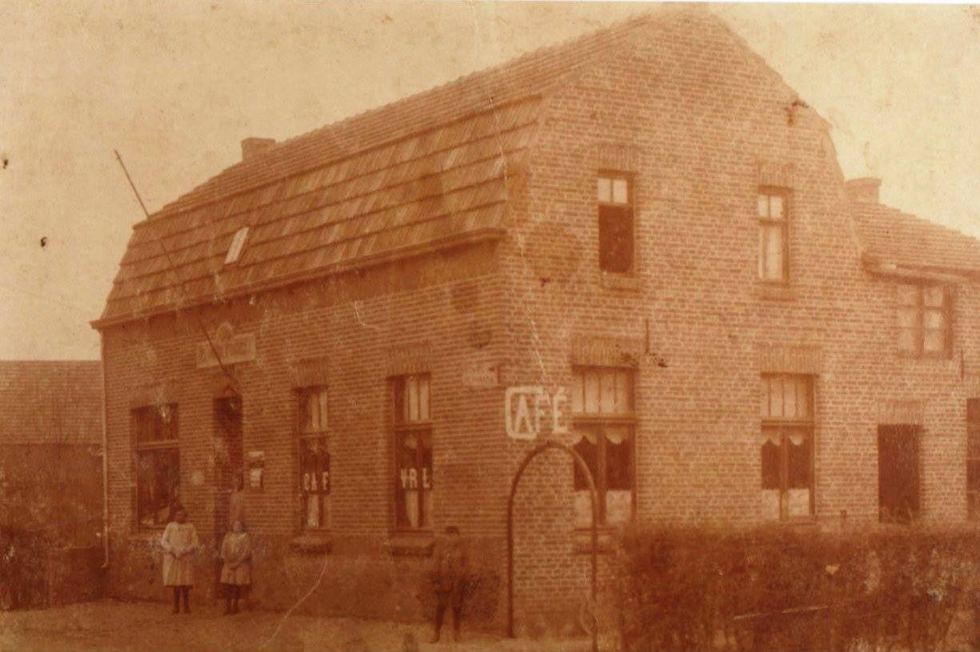

Slide 58
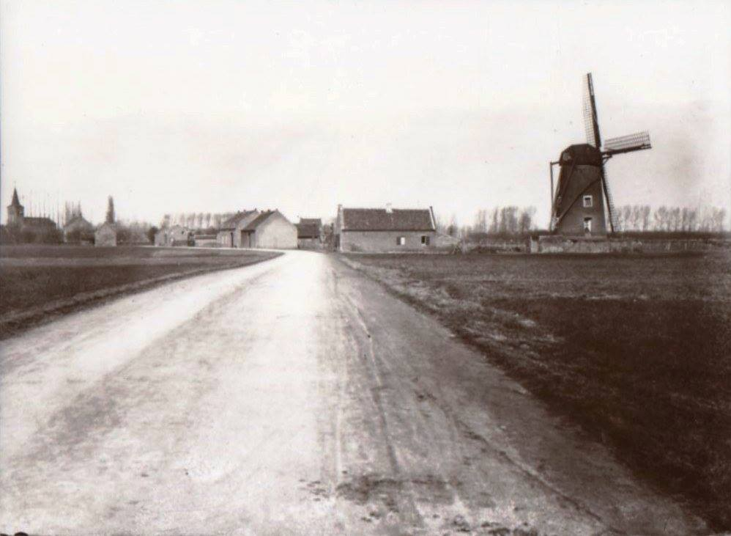

Slide 59
Opbrengst
Gluren bij de Buren Roosteren naar Stichting Tristan voor studie kinderen in Andes gebergte (Peru en Bolivia)

Slide 60


Slide 61


Slide 62


Slide 64


Slide 65


Slide 66


Slide 67


Slide 68


Slide 69
Opbrengst
Gluren bij de Buren Roosteren naar Stichting Tristan voor studie kinderen in Andes gebergte (Peru en Bolivia)

Slide 70


Slide 71


Slide 72


Slide 73


Slide 74


Slide 75


Slide 76


Slide 77


Slide 78


Slide 79
Opbrengst
Gluren bij de Buren Roosteren naar Stichting Tristan voor studie kinderen in Andes gebergte (Peru en Bolivia)

Slide 80


Slide 81


Slide 82


Slide 83


Slide 84


Slide 85


Slide 86


Slide 87


Slide 88


Slide 89
Opbrengst
Gluren bij de Buren Roosteren naar Stichting Tristan voor studie kinderen in Andes gebergte (Peru en Bolivia)

Slide 90


Slide 91


Slide 92


Slide 93


Slide 94


Slide 95


Slide 96


Slide 97


Slide 98


Slide 99
Opbrengst
Gluren bij de Buren Roosteren naar Stichting Tristan voor studie kinderen in Andes gebergte (Peru en Bolivia)

Slide 100


Slide 101


Slide 102


Slide 103


Slide 104


Slide 105


Slide 106


Slide 107


Slide 108


Slide 109
Opbrengst
Gluren bij de Buren Roosteren naar Stichting Tristan voor studie kinderen in Andes gebergte (Peru en Bolivia)

Slide 110


Slide 111


Slide 112


Slide 113


Slide 114


Slide 115


Slide 116


Slide 117


Slide 118


Slide 119
Opbrengst
Gluren bij de Buren Roosteren naar Stichting Tristan voor studie kinderen in Andes gebergte (Peru en Bolivia)

Slide 120


Slide 121


Slide 122


Slide 123


Slide 124


Slide 125


Slide 126


Slide 127


Slide 128


Slide 129
Opbrengst
Gluren bij de Buren Roosteren naar Stichting Tristan voor studie kinderen in Andes gebergte (Peru en Bolivia)

Slide 130


Slide 131


Slide 132


Slide 133


Slide 134


Slide 135


Slide 136


Slide 137


Slide 138


Slide 139


Slide 140
Opbrengst
Gluren bij de Buren Roosteren naar Stichting Tristan voor studie kinderen in Andes gebergte (Peru en Bolivia)

